Slide 1
Вакцинопрофилактика инфекционных заболеваний у детей

Slide 2
Вакцинация – это
Введение в организм человека убитых или ослабленных возбудителей болезни, их фрагментов для формирования иммунитета к инфекционным заболеваниям
Цель вакцинации – предотвратить развитие инфекционного заболевания или ослабить его проявления
За последний век продолжительность жизни увеличилась на 30 лет, в том числе и благодаря вакцинации
вакцинация
болезнь

Slide 3
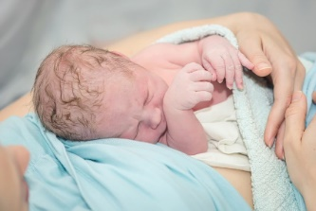
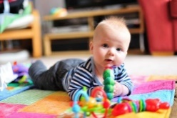
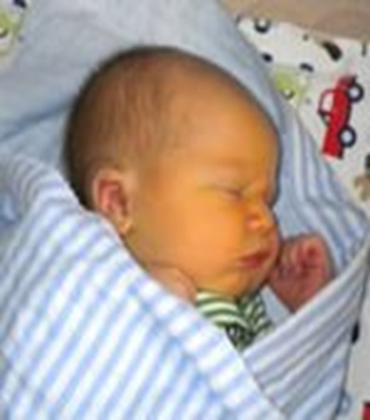
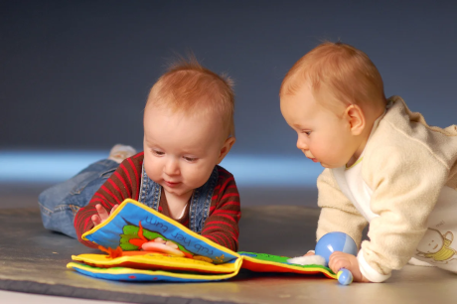
Что такое вакцина?
Вакцина – медицинский или ветеринарный препарат, предназначенный для создания иммунитета к инфекционным болезням. Вакцина изготавливается из ослабленных или убитых микроорганизмов, продуктов их жизнедеятельности, или из их антигенов, полученных генно-инженерным или химическим путём.
- 40%
Детские инфекции исторически являлись основной причиной детских смертей.
В 19-м веке в России детская смертность составляла 40%.
Причем 40% умерших приходилось на детей до 1 года
Notes:
Современная российская ситуация вокруг вакцинопрофилактики – вызывает горечь и боль у специалистов и всех думающих людей, знакомых с этой проблемой. Вокруг такого важного, эффективного и чрезвычайно полезного способа защиты человека от инфекционных болезней, как вакцинация, собрано неимоверное количество слухов, страшилок, мифов, предрассудков, недопониманий, страхов, и сплетен.
Детские инфекции исторически являлись основной причиной детских смертей.
В 19-м веке в России детская смертность составляла 40%. Причем 40% умерших приходилось на детей до 1 года.

Slide 4
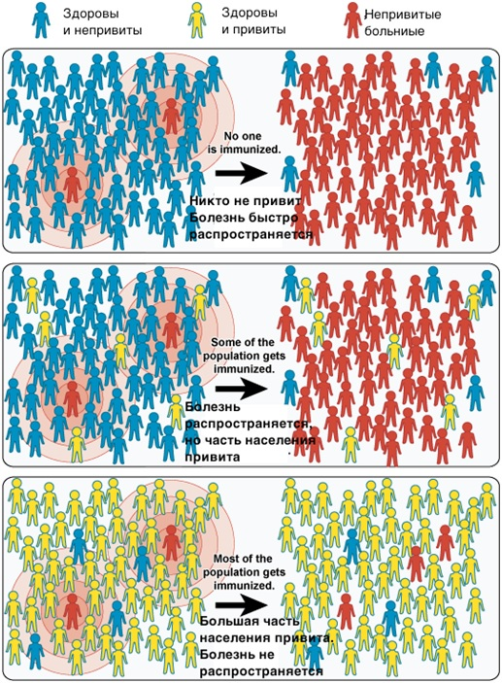
Эпидемии инфекций — это пройденный этап в человеческой истории?
Инфекции имеют тенденцию возвращаться
Быстро распространяются среди восприимчивого населения не привитые/не болевшие
Notes:
По мнению обывателей, эпидемии инфекций – это пройденный этап в человеческой истории. К сожалению нет!
В истории множество примеров, когда из-за отказа от вакцинации возникали вспышки инфекционных заболеваний: например, в 1970–1980-е годы в Англии была эпидемия коклюша, погибло несколько детей; в 90-е в России и СНГ 150 000 человек заболели дифтерией, из них погибли 5000; в Нигерии в 2000-е было несколько вспышек детского полиомиелита из-за отказа от западных вакцин.

Slide 5
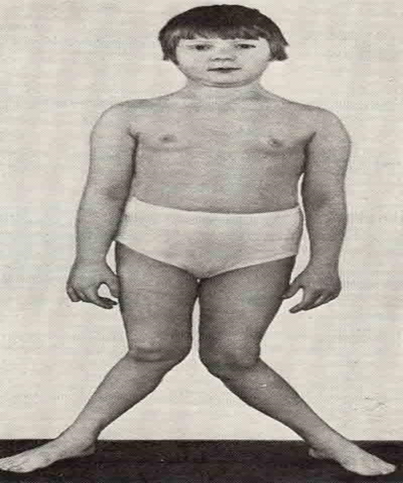
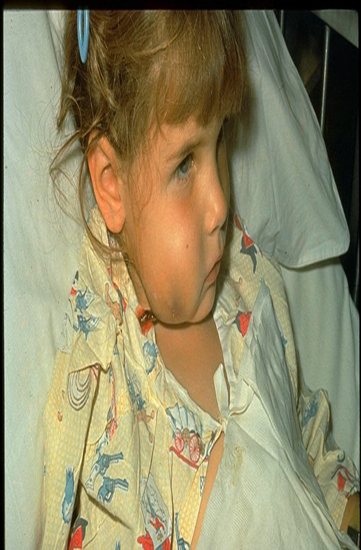
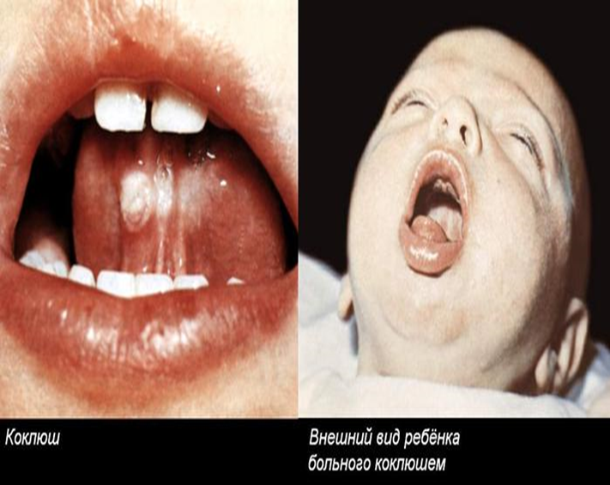
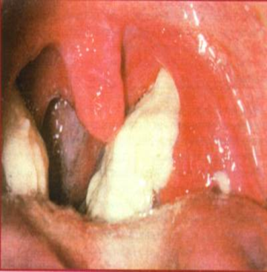
От каких инфекций делают прививки?
Высоко контагиозных (заразных)
Инвалидизирующих и приводящих к смерти
Нет эффективной терапии
Нет других средств предупреждения
Notes:
Высоко контагиозных (заразных)
Инвалидизирующих и приводящих к смерти
Нет эффективной терапии
Нет других средств предупреждения.
Все чаще встречаются случаи отказа от вакцинации или отсрочки вакцинации у детей. Вызвано это, прежде всего, главным «недостатком» вакцинации – отсутствием болезни в настоящее время. Когда ребенок болеет, когда ему плохо – вот тут родители готовы на все, они ищут лекарство, понимают, что оно необходимо. Но когда ребенок здоров…

Slide 6
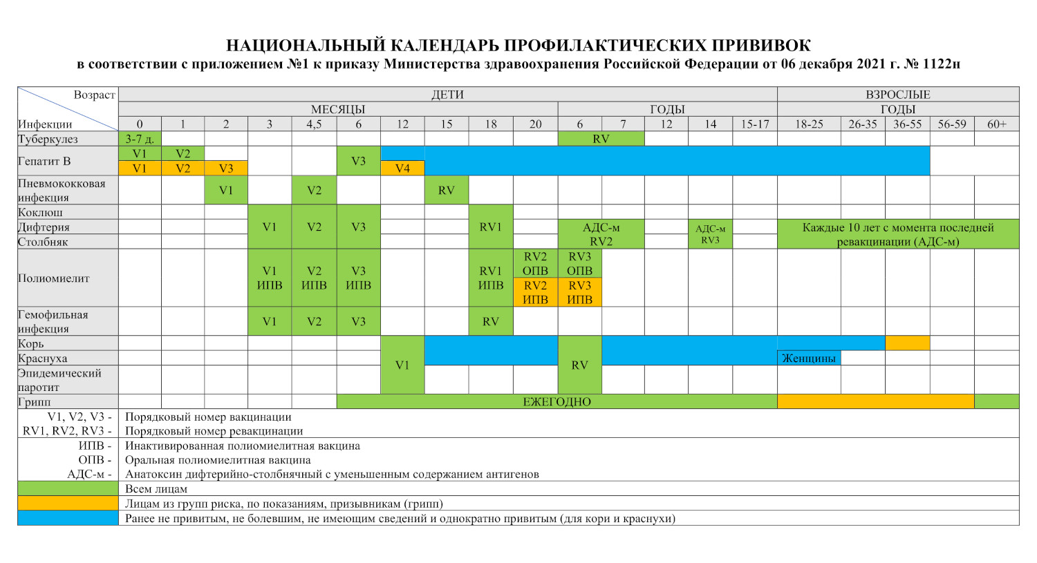
Notes:
Национальный календарь России введен в действие Федеральным законом об иммунопрофилактике, Приказами МЗ РФ, он обновлялся в 1973, 1980, 1997, 2001, 2011, 2014, 2021 г Эта же практика существовала в прошлом веке в большинстве стран, сейчас в связи с увеличением числа вакцин многие страны стали пересматривать Календарь чаще, в т.ч. ежегодно.
В действующий Календарь иммунопрофилактики РФ включает 12 инфекций.

Slide 7
Число болезней, включённых в Национальные календари прививок разных стран
На сегодняшний день в мире известно более 1,5 тыс. инфекционных болезней и их возбудителей , но люди научились предотвращать только небольшую часть из них с помощью профилактических прививок.
30
Во всем мире
16
США
14
Германия
12
РФ
12
Великобритания

Slide 8
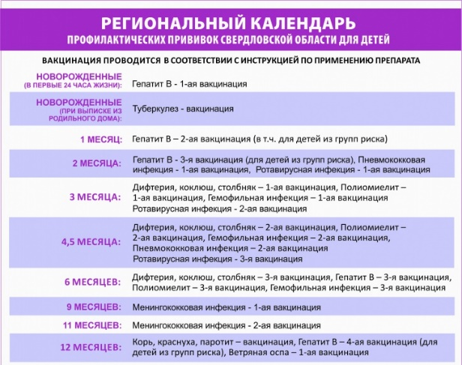
ПРИКАЗ МЗ СО и Роспотребнадзора СО
от 1 ноября 2017 г. N 1895-п/01-01-01-01/393
«Об утверждении регионального календаря профилактических прививок Свердловской области»
против ротавирусной инфекции
против менингококковой инфекции
против ветряной оспы

Slide 9
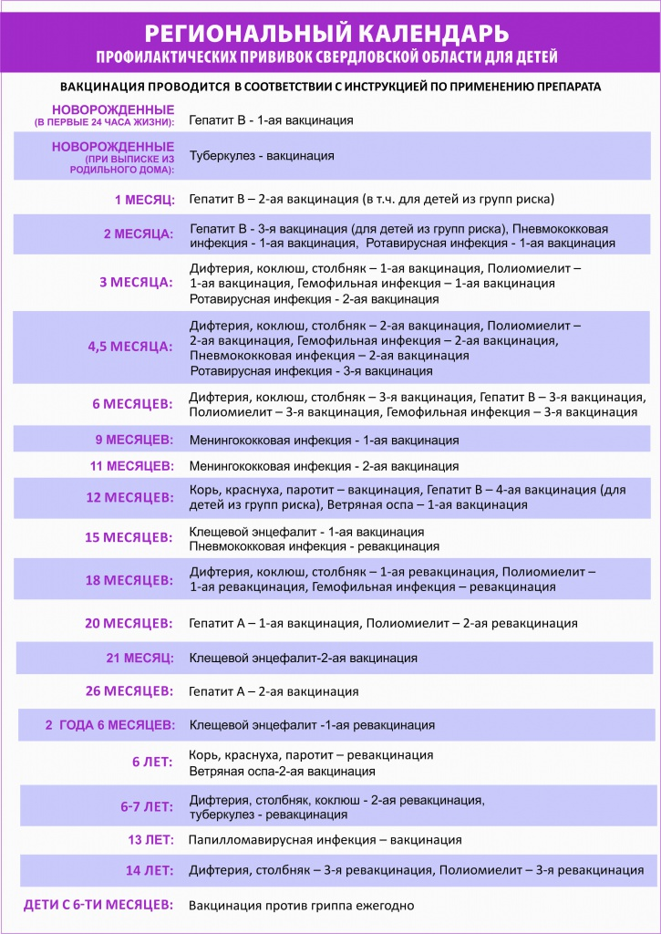
Региональный календарь продолжение
против клещевой инфекции
против гепатита А
против папилломавирусной инфекции

Slide 10
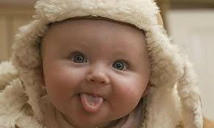
Вакцинация и права человека
Этот вопрос решен в Федеральном законе
«Об иммунопрофилактике инфекционных болезней», предоставляющем право гражданам отказаться от прививок (в том числе их детей), при этом они должны дать письменную расписку.
Закон предусматривает недопущение к некоторым видам работ не привитых граждан, а также недопущение не привитого ребенка в детский сад, учебное или санаторное учреждение при возникновении особой эпидемиологической ситуации.
Перед тем как отказаться от проведения
прививок своему ребенку, родители
должны осознать, что этим они нарушают
право ребенка на здоровье,
а в некоторых случаях и на жизнь.
Notes:
Почему отказ от вакцинации может караться законом
Законодательство о вакцинации отличается в разных странах. Так, в России законодательство об иммунопрофилактике не предусматривает санкций за отказ от прививок, только некоторые ограничения. Они возможны при определенных условиях, например, если в городе случилась вспышка инфекционного заболевания, то непривитого ребенка не пускают в детский сад до окончания карантина.
В США и Европе отказ от обязательной вакцинации влечет за собой некоторые санкции, если это принято законодательством страны или штата. Основание для таких санкций — забота о национальной безопасности, так как вспышки заразных инфекций дорого обходятся налогоплательщикам и бюджету. Например, из-за эпидемии кори во Франции расширили перечень обязательных прививок с 3 до 11. За отказ от вакцинации ребенка для родителей предусмотрен штраф или арест до 6 месяцев.
Правительство Австралии связывает с отказом от вакцинации вспышки менингита, поэтому в 2017 году родителей, не желающих ставить детям прививки, стали лишать детских пособий.
Родители должны взвесить риски, часто надуманные, и реальные последствия отказа от прививок, лучше предупредить, чем пытаться лечить.
Тем не менее, ответственности за отказ от прививок нет, вакцинация остается делом сугубо добровольным. Но, если взрослый отвечает только за себя, то родитель, отказывающийся прививать детей, всерьез рискует здоровьем своего ребенка. Именно так. Правом ребенка, как любого гражданина, является право быть защищенным от болезни. Защищая своего ребенка, мы также защищаем своих близких, других детей. Мы живем в сообществе, мы не изолированы, интенсивность контактов, скорость перемещений, плотность населения в городах растут. И чем лучше мы будем защищены сами, тем лучше мы защитим тех, кто рядом с нами.
Инфекции всегда рядом это важно помнить. Они нас «любят», они будут использовать любой шанс проявить эту «любовь». И единственный путь проявить нашу любовь к своим детям – вовремя вакцинироваться.

Slide 11
Правила проведения вакцинации
01
02
Профилактические прививки
Вакцинацию осуществляют
медицинские работники, прошедшие обучение по вопросам применения иммунобиологических препаратов для иммунопрофилактики инфекционных болезней, организации проведения и техники проведения вакцинации, а также по вопросам оказания медицинской помощи в экстренной или неотложной форме
проводятся гражданам в медицинских организациях при наличии у таких организаций лицензии, предусматривающей выполнение работ (услуг) по вакцинации – проведению профилактических прививок.

Slide 12
Правила проведения вакцинации
03
04
Вакцинация и ревакцинация
Перед проведением профилактической прививки
лицу, подлежащему вакцинации, или его законному представителю разъясняются необходимость иммунопрофилактики инфекционных болезней, возможные поствакцинальные реакции и осложнения, а также последствия отказа от проведения профилактической прививки и оформляется информированное добровольное согласие на медицинское вмешательство в соответствии с требованиями Статьи 20 Федерального закона от 21.11.2011 № 323-ФЗ «Об основах охраны здоровья граждан в Российской Федерации».
проводятся иммунобиологическими лекарственными препаратами для иммунопрофилактики инфекционных болезней, зарегистрированными в соответствии с законодательством РФ, согласно инструкциям по их применению

Slide 13
Правила проведения вакцинации
05
06
Прививаемому лицу
после введения вакцины
Дать рекомендации по оказанию доврачебной помощи в случае появления нежелательных реакций после проведения вакцинации и о необходимости обращения за медицинской помощью при появлении подобных симптомов.
в течении 30 мин. за пациентом осуществляется медицинское наблюдение

Slide 14
Правила проведения вакцинации
07
08
Прививаемые лица
Допускается
осматриваются врачом (фельдшером), который должен собрать анамнез о заболеваниях, реакциях или осложнениях на прививки, аллергических реакциях, уточнить сроки предшествующих прививок, у женщин – наличие беременности. Перед прививкой проводят термометрию, информируют родителей и получают их согласие на введение вакцины, фиксируют причина отвода.
введение инактивированных вакцин в один день разными шприцами в разные участки тела.
Интервал между прививками против разных инфекций при раздельном их проведении (не в один день)
должен составлять
не менее 1 месяца
Беседа с матерью, термометрия и осмотр – вполне надежный скрининг

Slide 15
Что такое прививки
Что такое прививки знают практически все современные родители.
Они вряд ли смогли бы спокойно отнестись к тому, что их ребенок:
- обязательно переболеет корью и будет подвергаться 1% риска умереть от нее;
- будет мучительно кашлять в течение 1-2 месяцев во время заболевания коклюшем;
- имеет 10-20% шансов заболеть дифтерией, от которой умирает каждый десятый;
- рискует остаться на всю жизнь калекой после перенесенного полиомиелита;
- не будет защищен от туберкулеза, который не знает различий между бедным и богатым;
- перенесет «свинку» и, возможно, станет из-за этого бесплодным;
- будет вынужден после каждой травмы - получать противостолбнячную сыворотку, что чревато развитием анафилактического шока или других аллергических реакций.

Slide 16
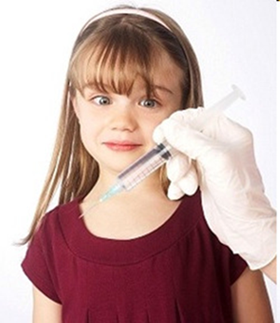
Инфекционные заболевания уже не опасны: так ли это ?
Заблуждение 1
Инфекционные болезни способствуют укреплению иммунитета
Серьезные инфекции такие как корь, дифтерия, перенесенные в тяжелой форме, напротив угнетают иммунитет. После ветряной оспы, гриппа, многих других инфекций развиваются вторичные иммунодефициты.
Заблуждение 2
Опасность инфекционных болезней сильно преувеличена
Инфекционные заболевания опасны – от них умирают
Другая неприятная сторона инфекционного заболевания – это возможность осложнений
МИФ
МИФ
Notes:
Когда говорят о пользе естественных инфекций и их предпочтение перед прививками, опираются на следующие неверные представления.
Заблуждение 1 инфекционные болезни способствуют укреплению иммунитета.
Инфекционные заболевания иногда представляются обязательным этапом жизни ребенка, необходимым для формирования иммунной системы, поскольку созревание ее на самом деле происходит в результате контакта с микроорганизмами. Касается банальной большой группы респираторных патогенов. Каждый детский организм в течении первых трех лет должен выработать к ним устойчивость(иммунитет). Серьезные инфекции такие как корь, дифтерия, перенесенные в тяжелой форме, напротив угнетают иммунитет. После ветряной оспы, гриппа, многих других инфекций развиваются вторичные иммунодефициты.
Заблуждение 2. Опасность инфекционных болезней сильно преувеличена.
Инфекционные заболевания опасны – от них умирают. Даже сегодня большинство инфекций протекает в молниеносной форме, когда успеть с помощью невозможно. За годы работы приходится видеть смерть детей от инфекционных заболеваний.
Другая неприятная сторона инфекционного заболевания – это возможность осложнений.

Slide 17
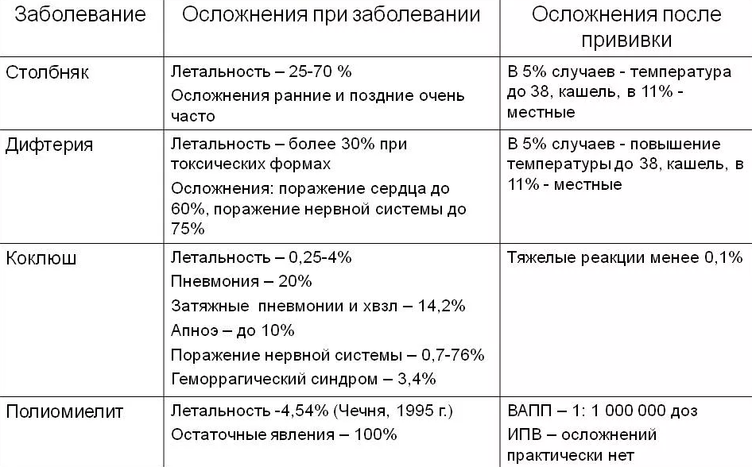
Ни одна вакцина не вызывает такого количества осложнений как натуральная инфекция
Notes:
Серьезные осложнения – крайне редко. Реже, чем при применении других лекарственных препаратов и намного реже, чем при инфекционных заболеваниях.

Slide 18
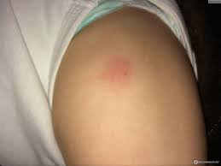
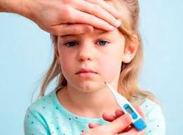
Часто ли после вакцинации развиваются осложнения?
После любой прививки (любой!) может иметь место реакция организма - повышение температуры тела, отказ от еды, вялость.
Реакции на вакцинацию, в той или иной степени выраженности, просто обязаны быть и это абсолютно нормально.
Notes:
Местные реакции зависят в больше степени от состава вакцины, чем от индивидуальных особенностей человека. Местная воспалительная реакция в месте введения вакцины не только способствует приведению антигена в контакт с клетками иммунной системы, но и проявляется отёчностью и небольшой болезненностью.
Что считать реакцией на прививку?
При введении вакцины организм первоначально отвечает активацией врожденного иммунитета. В крови появляются пептидные информационные молекулы (цитокины), которые передают сигнал на центр терморегуляции и вызывают повышение температуры тела, а также некоторые другие симптомы – вялость, недомогание. Таким образом, повышение температуры тела в поствакцинальном периоде вполне нормальное явление, кратковременное и возникающее в определенные сроки: после вакцинации неживыми вакцинами - в течение первых двух дней после вакцинации, а при вакцинации живыми вакцинами (особенно коревой) – на 3-15 день.
Максимальная реакция организма при введении неживой вакцины происходит в первые часы после прививки. Вакцинный антиген из неживой вакцины не размножается, и соответственно более поздний период после прививки, количество его в организме меньше, чем было сразу после введения. При вакцинации живой вакциной антиген размножается (это ослабленный вакцинный вирус). Его количество в более поздний период больше, чем сразу после инъекции. Соответственно и реакция организма сильнее не в первые часы, а позже.
Клинические симптомы поствакцинальных реакций являются типичными, сроки развития – стереотипными. И то, и другое зависит от свойств вакцинного препарата.
Теоретически любой вакцинный препарат может вызвать анафилактический шок. Это вполне понятно. Так как все они содержат белок. Но вакцинно-ассоциированное заболевание могут вызвать только живые вакцины. Инактивированный препарат не может вызвать осложнение такого рода. Пример – живая полиомиелитная вакцина.
Вакцина против гепатита В не может вызвать гепатит. Субъединичная гриппозная вакцина не вызывает грипп, поскольку в этих вакцинах отсутствует живой инфекционный агент.

Slide 19
Заблуждение 3. Все инфекционные болезни хорошо лечатся
Далеко не для всех инфекционных болезней современная медицина располагает средствами, непосредственно влияющими на возбудителя.
Инфекционное заболевание | Наличие средств, действующих на инфекционный агент | Пояснения
столбняк | Антибиотики действуют на возбудитель, но развитие заболевания связано с токсином | Используется противостолбнячная лошадиная сыворотка
Туберкулез | Есть | Более 20% микобактерий имеют устойчивость к препаратам
Клещевой энцефалит | Нет | Лечение симптоматическое
Ротавирусная инфекция | Нет | Оральная регидратация, симптоматическое лечение
Коклюш | Есть | Эффект на ранних стадиях заболевания. В спазматический период не эффективны.
Полиомиелит | Нет | Лечение симптоматическое
Гепатит А | Нет | Лечение симптоматическое
Гепатит В | Только для лечения хронических форм у взрослых | Дорогое, с побочным действием ,не используется у детей

Slide 20
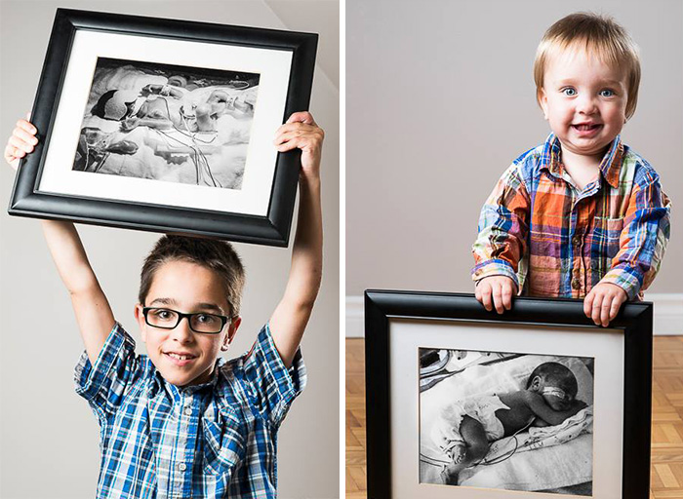
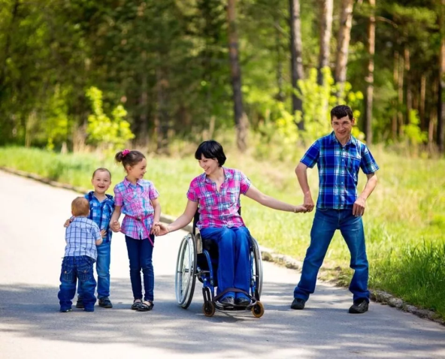
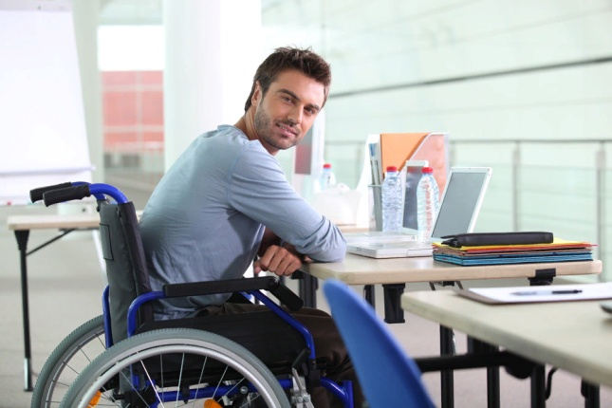
Заблуждение 4
Вакцинопрофилактика-вмешательство в естественный отбор. Это ведет к вырождению человеческой расы
Вся медицина – это вмешательство в естественный отбор.
Возвращение к жизни инвалидов
Выхаживание недоношенных
Возможность людям с генетической патологией иметь семью
Notes:
Заблуждение 4.
Вакцинопрофилактика-вмешательство в естественный отбор. Это ведет к вырождению человеческой расы. Вся медицина – это вмешательство в естественный отбор. Лечение больных и выхаживание недоношенных, возвращение к нормальной жизни инвалидов, предоставление людям с генетической патологией иметь детей- это все вмешательство в естественный отбор.
Зачем надо делать прививки? Да некоторые умрут от инфекций, но это ведь самые слабые. Это и будет способствовать оздоровлению нации. А вы уверены, что слабым звеном не окажетесь вы или ваш ребенок. Без коментариев.

Slide 21
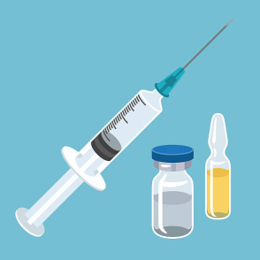
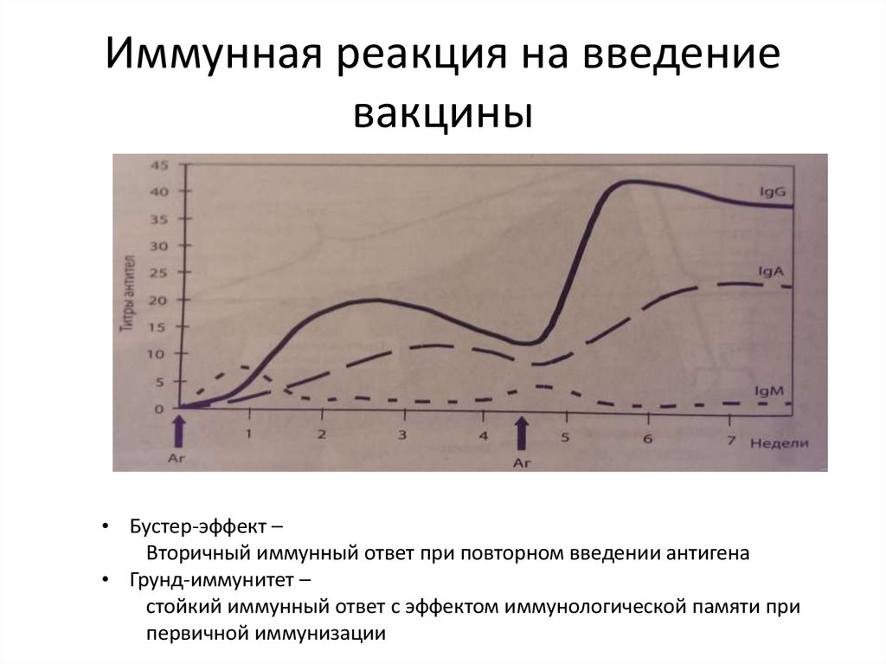
В чем же состоит суть профилактических прививок?
Вакцина – это медицинский препарат, содержащий антиген для выработки иммунного ответа.
В ответ иммунная система вырабатывает антитела, которые накапливаются и защищают человека при повторной встрече с микроорганизмом.
Вакцинация не обеспечивает 100% защиту от инфекции, а лишь уменьшает риск заражения и способствует протеканию болезни без осложнений.
На каждую вакцину организм реагирует по-разному.
Каждая из вакцин имеет свои сроки, свою схему и свои пути введения.
В некоторых случаях одной прививки вполне достаточно для выработки длительного иммунитета. В других - необходимы многократные введения.
Notes:
Родители, приходящие с ребенком на прививку должны понимать, что с момента введения вакцины, ребенок еще не защищен. После вакцинации должно пройти время, чтобы антитела начали синтезироваться, поэтому в первые дни после прививки необходимо ограждать ребенка от контактов с инфицированными людьми.
При этом вакцины график которых предусматривает несколько введения препарата начинают работать уже после первого введения.
Важным является и соблюдение графика вакцинации. При удлинении интервалов между введением вакцины уровни антител могут снижаться ниже защитного. И ребенок будет подвержен инфекции.

Slide 22
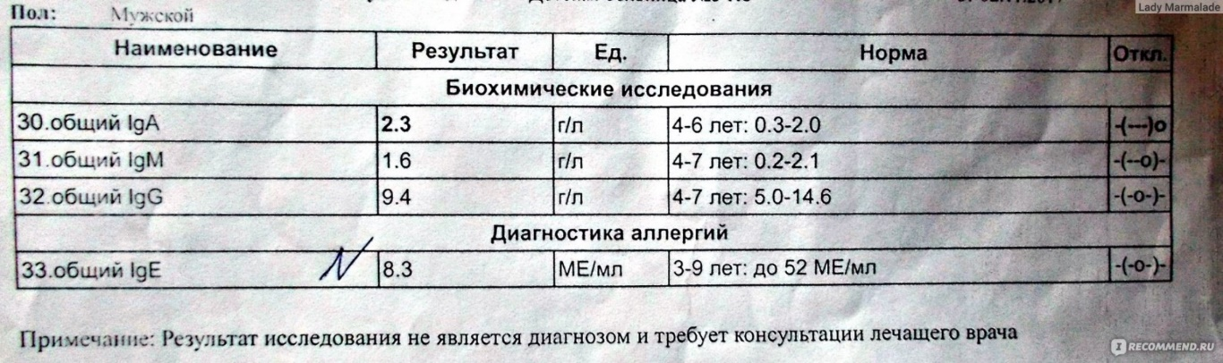
Заблуждение 5
«…Все прививки подавляют иммунную систему…»
Вакцины – это препараты, содержащие
ослабленный вирус, аналогичный естественному
или инактивированные вирусы/бактерии,
или же их отдельные части.
Иммунологическое обследование перед прививкой. Надо ли?
Notes:
Верно ли утверждение что «…Все прививки подавляют иммунную систему…» систему.
Особенно нелепым является утверждение, что иммунный ответ подавляет вакцина БЦЖ, входящая в перечень иммуностимулирующих препаратов.
Вакцины – это препараты, содержащие ослабленный вирус, аналогичный естественному или инактивированные вирусы/бактерии, или же их отдельные части.
Если принять за истину представление о том, что эти ослабленные (неживые объекты или их фрагменты) способны вызвать столько значимое снижение иммунитета, то как же тогда должны снижать иммунитет живые, вирулентные вирусы и бактерии.
Иммунологическое обследование перед прививкой. Надо ли?
При оценке показателей иммунограммы рекомендуется учитывать возможность их колебаний в связи с принятием пищей, физической нагрузкой, ощущением страха, временем суток, принимаемыми медикаментами.
В связи с этим обстоятельством при диагностике заболеваний иммунной системы решающую роль играют клинические данные, а показатели иммунограммы имеют лишь вспомогательное значение. При этом клиническую значимость имеют показатели имеющие , выраженные (отклонения на 40-50% от нормы), стойкие изменения (сохраняющиеся в нескольких анализах ,забранных с интервалом в 2 недели) и изменения подкрепленные клиническими симптомами.
Также известно что для детей с иммунодефицитными состояниями опасность представляют только живые вакцины. При тяжелых формах гуморального иммунодефицита вакцинация бессмыслена, но опасность инактивированные вакцины не представляют. А к году первичные иммунодефициты уже себя проявят. Живая вакцина против полиомиелита, заменена на инактивированную. Однако против живой туберкулезной вакцины альтернативы нет.

Slide 23
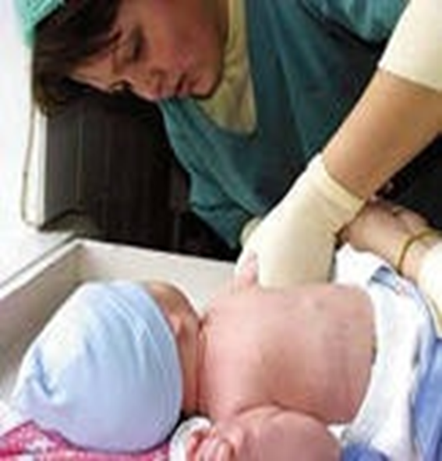
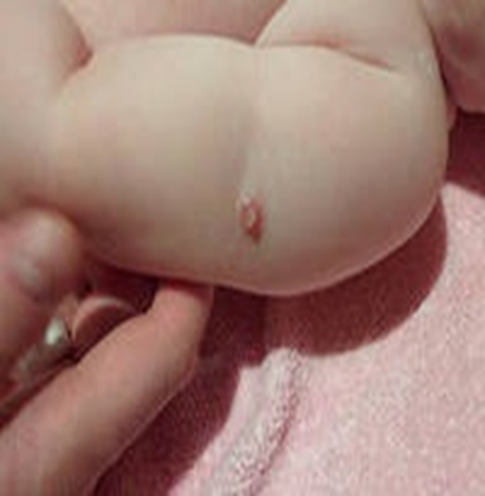
От туберкулеза (БЦЖ) –вакцинация на 3-7 сутки после рождения, ревакцинация в 6-7 лет
Почему прививка от туберкулеза делается младенцам
По рекомендациям ВОЗ не ставят прививку
если риск заражения туберкулезом в популяции снизится до 0,1 %,
число случаев выявления легочного туберкулеза в год не превышает
5 на 100 000 человек,
а туберкулезного менингита
1 на 10 млн. человек
В России 31,2 на 100 тыс. населения в 2021 году
Notes:
Почему прививка от туберкулеза делается младенцам
От туберкулеза в России прививают сразу после рождения, так как младенцы легко им заражаются, болезнь переходит в активную форму и прогрессирует намного быстрее, чем у взрослых. Вакцина БЦЖ — один из немногих эффективных способов предупреждения туберкулеза в странах, где он распространен.
Отказ от общей вакцинации БЦЖ по рекомендациям ВОЗ возможен, только если риск заражения туберкулезом в популяции снизится до 0,1 %, число случаев выявления легочного туберкулеза в год не превышает 5 на 100 000 человек, а число случаев туберкулезного менингита у детей упадет до 1 на 10 млн. населения.
Россия пока не достигла таких показателей. Для понимания в 2018году заболеваемость в России 44,4 на 100000 человек, а в СО еще выше.
Многие ориентируются на другие страны: если в некоторых странах массово не ставят БЦЖ, то и нам не нужно. Но нельзя забывать о разнице в заболеваемости туберкулезом, которая в странах бывшего советского союза выше. А в благополучных по туберкулезу странах ребенка обязательно привьют БЦЖ, если выяснится, что в его окружении есть такие больные.

Slide 24
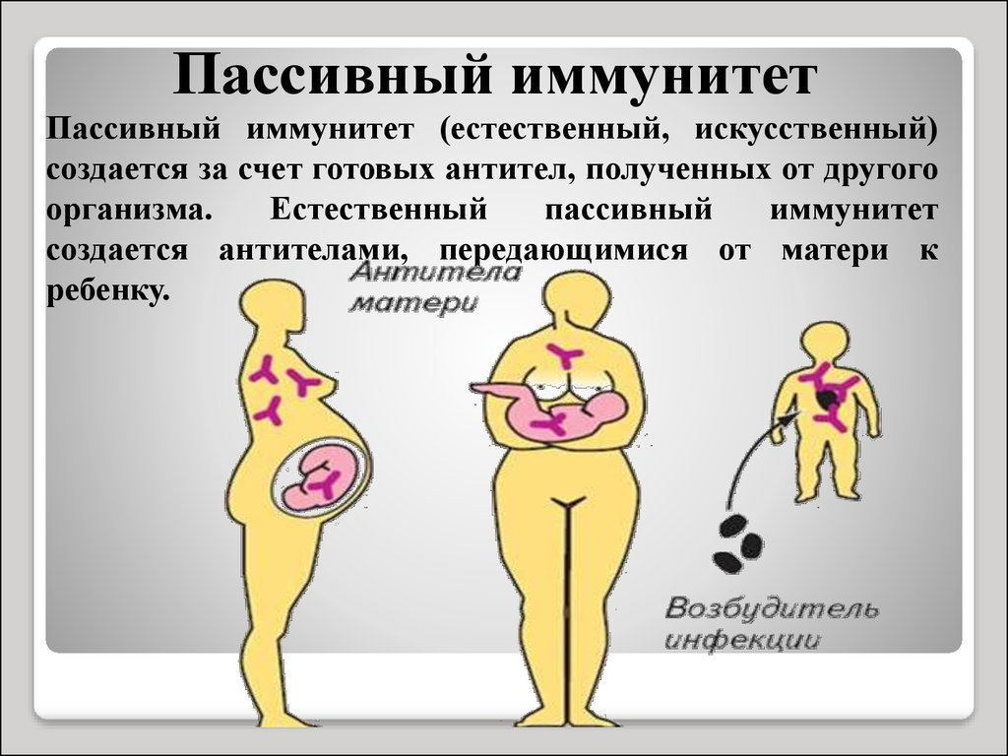
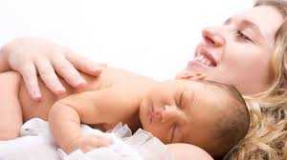
Прививку ребенку первого года жизни: может быть подождать?
Иммунная система новорожденного
ребенка не является слабой
или несовершенной, но она в достаточной степени незрелая.
Notes:
Иммунная система новорожденного ребенка не является слабой или несовершенной, но она в достаточной степени незрелая. Подавляющее большинство антигенов, с которыми ребенку приходится сталкиваться после рождения, для него совершенно новые, и на каждый из них ребенок должен генерировать полный иммунный ответ – процесс, который занимает около 10 дней. Новорожденный ребёнок способен к полноценному иммунному ответу на большинство антигенов, в том числе и на некоторые вакцинные, такие как вакцины на БЦЖ и вакцина против гепатита В.
Первые дни после рождения ребенок защищен только теми антителами, которые он получил внутриутробно от своей матери. А это значит, что он защищен от инфекции настолько, насколько защищена его мать.
Если после вакцинации матери от столбняка и дифтерии прошло более 10 лет, то она не защищена, и соответственно антител к этим инфекциям ребенку передать не может. Даже наличие материнских антител не всегда является гарантией защиты ребенка от инфицирования. При ряде заболеваний, таких, например, как коклюш и туберкулез, иммунная защита обусловливается главным образом клеточным компонентом. Полученные от матери антитела при этих заболеваниях не в состоянии полностью освободить организм ребенка от возбудителя, если заражение произошло.
Материнские антитела, переданные младенцам, имеют малую продолжительность жизни, их потенциальные протективный эффект. Они не снижают эффективность вакцинации инактивированными вакцинами, требующими несколько введений. Что касается таких инфекций как корь, паротит ветряная оспа, тот продолжительность пребывания в крови материнских антител больше, чем антитоксических дифтерийных или столбнячных. И они в большей степени влияют на эффективность вакцинации соответствующими вакцинами.
В связи с этим прививки живыми вакцинами против вирусных инфекций проводят в возрасте 1 года. Что касается защитных свойств грудного молока, то они в большей степени касаются неспецифических факторов, в частности иммуноглобулина А, обеспечивающего местную защиту от антигенов, проникающих через слизистую оболочку кишечника. Создать специфическую защиту от инфекций грудное вскармливание не может.
Возвращаясь к способности детей первых месяцев жизни к полноценному иммунному ответу на вакцинацию следует отметить, что все педиатрические вакцины специально разрабатываются с учетом особенностей иммунной системы детей первых месяцев жизни. Любая вакцина проходит клинические испытания эффективности и безопасности именно в тех возрастных группах, в которых планируется их применение.

Slide 25
Состав вакцин
Протективные АГ
Другие компоненты
Белки
гликопротеиды
адьюванты
консервант
Липополисахариднобелковый комплекс
наполнитель
стабилизатор
Неспецифические примеси
Сегодняшние вакцины по сравнению с таковыми 20 лет назад являются высокоочищенными
Notes:
Что содержится в вакцинах? Вакцины содержат:
собственно прививочный антиген и специальные вещества, обеспечивающие стабильность и стерильность вакцины, а также усиливающие иммунный ответ на нее.
Сегодняшние вакцины по сравнению с таковыми 20 лет назад являются высокоочищенными. Консерванты защищают вакцину от размножения в ней патогенных микроорганизмов, и они абсолютно необходимы в случае, если вакцина выпускается в многодозных флаконах, которые используют в течение нескольких часов, и пробка которых подвергается неоднократному прокалыванию иглой.
Особые свойства вакцин и вещества, их обеспечивающие: стабильность – антигены (сахароза, лактоза), стерильность – консерванты (соли ртути, формальдегид, некоторые другие), усиление иммунного ответа - адъюванты (Соли алюминия, полиоксидоний). Любые вещества в вакцинах содержатся в безопасных для организма концентрациях в соответствии с международными нормами.
В организме человека алюминий присутствует во всех тканях и органах, выполняя свою биологическую роль в образовании фосфатных и белковых комплексах, процессах регенерации тканей, действуя на синтез пищеварительных ферментов и функцию околощитовидной железы.

Slide 26
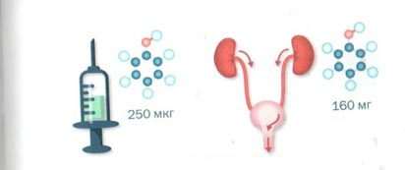
Диагностическая туберкулиновая проба Манту и фенол
Внутрикожные аллергены содержат 0,2-0,4% фенола!
фукорцин, которым обрабатывают даже язвочки во рту, содержит 3,9% чистого фенола.
Фенол в качестве консерванта содержится в инсулине, в свечах, антисептиках для полоскания горла, каплях для ушей, других разнообразных препаратах.
Некоторые лекарственные препараты, в процессе метаболизма в организме превращаются в фенол. И возглавит этот список не что иное, как парацетомол - самый безопасный детский препарат от «температуры».
Количество эндогенного фенола, выделяемое в сутки здоровым человеком, в 640 раз превышает вводимое с пробой Манту
Notes:
Правда ли, что фенол - это известный протоплазматический яд, токсичный для всех без исключения клеток организма!
Диагностическая туберкулиновая проба Манту широко используется в России с 1965 г., а применяемый для нее туберкулин утвержден ВОЗ в качестве стандарта еще в 1952 г. Уже как минимум три поколения людей приходят со своими детьми за получением пуговки, но только в последние годы туберкулинодиагностика внезапно была объявлена ~опасной для здоровья.
Кто-то вдруг прочитал, что в состав туберкулина входит фенол. И началось!
- Фенол способен вызывать шок, слабость, конвульсии, поражение почек, сердечную недостаточность, токсичен для всех клеток организма!
- Фенол вызывает лейкоз!
- Фенол поражает нервную систему!
При этом борцов с пробой Манту не смущает тот факт, что фенол в качестве консерванта используется, помимо туберкулина, в огромном количестве других медицинских препаратов, в том числе и для парентерального введения. Матери детей-аллергиков отказываются от пробы Манту из-за боязни фенола, но не возражают против диагностического внутрикожного введения аллергенов, содержащих 0,2-0,4% того же самого фенола! Многими любимый фукорцин, которым обрабатывают даже язвочки во рту, содержит 3,9% чистого фенола. Фенол в качестве консерванта содержится в инсулине, в свечах, антисептиках для полоскания горла, каплях для ушей, других разнообразных препаратах.
Это еще не все. Можно составить впечатляющий список лекарственных препаратов, которые в процессе метаболизма в организме превращаются в фенол. И возглавит этот список не что иное, как парацетомол (парацетиламинофенол), который на основании многих исследований во всем мире считается самым безопасным детским лекарством от «температуры».
Что же, фармацевтическая промышленность вознамерилась всех отравить? Конечно, нет! Фенол токсичен, но в гораздо более высоких дозах, чем те, которые содержатся в медикаментах (в том числе и ~ туберкулине). Как указывают сообщения токсикологов, отравления фенолом связаны с приемом его внутрь либо с вдыханием в больших дозах. Чаще это производственные вредности или несчастные случаи. Хронические отравления могут развиваться при постоянном и длительном поступлении небольших доз, например употреблении загрязненной фенолом питьевой воды. Также редко, но встречаются отравления фенолом при его резорбтивном поступлении через кожу. Не зря на всех фенолсодержащих мазях указано, что нельзя их применять на больших участках тела (особенно у детей).
Случаев отравления фенолом от пробы Манту (или диагностических аллергенов) не описывается в источниках литературы. Но никто, и даже самые убежденные противники вакцинации, и не утверждают, что от пробы Манту можно получить летальное фенольное отравление.
Можно ли вообще получить какое-либо расстройство здоровья от пробы Манту? Мы постарались найти в токсикологической литературе следующую информацию: при какой дозе фенола, вводимой в организм, не наступает никаких биологических эффектов?
Какая доза фенола не связана даже с минимальными нейротоксичностыо, генотоксичностью, канцерогенностыо и любыми другими последствиями?
В русскоязычной токсикологической литературе главным образом приводятся летальные дозы при различных путях поступления (при приеме внутрь - большие, при ингаляционных - меньшие), Однако, в англоязычных токсикологических источниках используется показатель NOAEL (по observed adverse effect level), т.е. доза, при которой НЕ НАБЛЮДАЕТСЯ никаких биологических эффектов (в лабораторных исследованиях определяется минимальная доза, при которой не наблюдается уменьшения массы плода у крыс).
Так вот, для фенола NOAEL составляет 60 мг/кг массы тела. Безвредность данной дозы для человека подтверждена многочисленными наблюдениями за целыми популяциями, употребляющими воду или пищу, содержащую малые дозы фенола: не установлено, фактов хоть сколько-нибудь негативных проявлений. Среди работ, изучающих кинетику фенола в человеческом организме, большой интерес представляет исследование Morrison и соавт., посвященное изучению динамики фенола в крови у педиатрических пациентов, которым он вводился с целью нервно-мышечной блокады. Еще до начала лечения (и без всякой вакцинации) фенол определялся в крови у детей в дозе от 0,3 до 0,8 мг/мл, после процедуры повышался до 36 мг/мл, а через 2 часа снижался примерно на 1/3.
В пробе Манту содержится 0,25 мг фенола, т.е. для ребенка массой тела 8 кг это составляет 0,03 мг/кг, что меньше в 20 раз дозы безопасного ежедневного потребления. Хочется еще подчеркнуть - ежедневного, а проба Манту проводится все же не ежедневно. И даже не ежемесячно. А если сравнивать с физиологическим уровнем фенола в крови, то получается, что в одной дозе туберкулина его содержится примерно как в 1 мл крови. По сути дела, все мы, и маленькие дети в том числе, вдыхаем, выпиваем и съедаем ежедневно количество фенола, многократно превышающего содержание такового в пробе Манту. В окружающей среде фенол присутствует не только в качестве техногенного загрязнителя, он есть и в природе: фенол и его производные встречаются в древесине, торфе, каменном угле, нефти. Эти соединения присутствуют в клетках растений: например, сосновые шишки и хвоя содержат довольно много фенола, поскольку в биологических объектах фенолы участвуют в окислительно-восстановительных реакциях обмена веществ. Фенол содержится в сыре, рыбе, мясе цыплят, табачном дыме и чае, выделяется из смол, покрывающих мебель, синтетических тканей. Кроме того, в организме имеется и эндогенный фенол, образующийся как метаболит в тканях самого организма и в кишечном содержимом в результате деятельности бактерий.
Следует добавить, что мутагенного эффекта любых доз фенола в отношении млекопитающих (и человека тоже) никогда не наблюдалось. Канцерогенносгь фенола не доказана, несмотря на продолжающиеся эксперименты и многолетние наблюдения за людьми, подвергающимися хроническому фенольному воздействию. Международное агентство по изучению рака не относит фенол к классу человеческих канцерогенов.

Slide 27
Вакцинация детей
Дети и COVID-19, что нового?

Slide 28
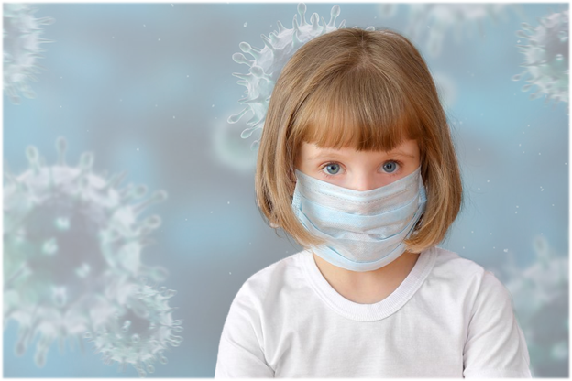
Почему дети болеют реже, чем взрослые?
Инфицироваться COVID-19 могут дети любого возраста. Около 20% детей рискуют заболеть (с симптомами) новой коронавирусной инфекцией.
Один из путей внедрения вируса в организм - его попадание на слизистую носа.
Недавнее исследование показало, что по сравнению со взрослыми, в клетках слизистой носа детей меньше рецепторов ACE2, который вирус использует для заражения.
Вероятно, по этой причине, вирус не может закрепиться в верхних дыхательных путях детей и развить клиническую картину.
У детей намного чаще, чем у взрослых отмечаются желудочно-кишечные проявления инфекции, с рвотой, диареей, болями в животе.
Но, и классические симптомы COVID-19 (лихорадка, насморк, кашель, боли в мышцах) встречаются достаточно часто.
Большинство детей выздоравливают в течение одной-двух недель.

Slide 29
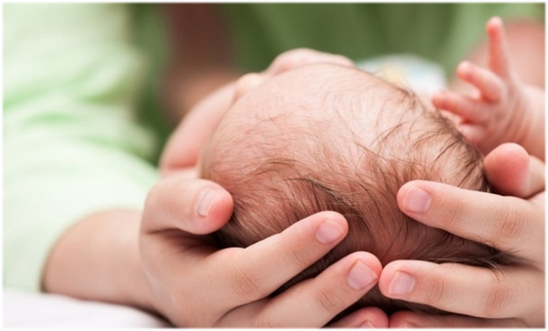
Дети в возрасте до 1 года подвержены более высокому риску тяжёлого течения COVID-19.
Вероятно, это связано с их незрелой иммунной системой и меньшим размером дыхательных путей.
Кроме того в группе риска — дети с серьезными патологиями.
Например, пороками развития, хроническими заболеваниями сердечно-сосудистой и нервной систем, органов дыхания, врожденными иммунодефицитными состояниями, онкологией, проблемами с обменом веществ. В этих случаях, помимо большего риска тяжелого течения COVID-19, может происходить декомпенсация основного заболевания.
Одно из частых осложнений коронавируса у несовершеннолетних — пневмония, в том числе с развитием дыхательной недостаточности. У детей от семи лет она возникает чаще.
Тяжелее других болезнь переносят малыши до года и подростки.
Кроме того, перенесённый ковид имеет и отдалённые последствия.
Среди них — проблемы с почками, печенью, сердечно-сосудистой и дыхательной системами.

Slide 30
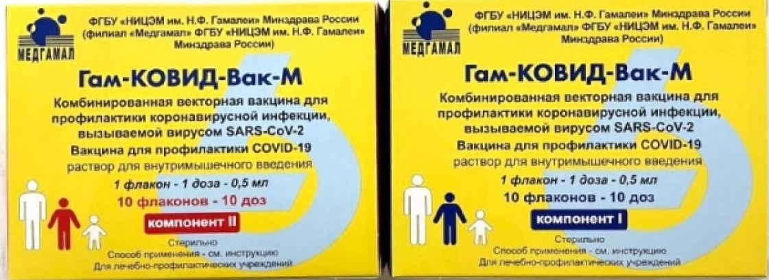
Вакцинация детей
Подростков от 12 до 17 лет прививают от COVID-19 почти во всех развитых странах.
Многие государства уже допустили к вакцине и детей от 5 до 11. Например, это сделали в США и ряде стран ЕС.
В России поступление в гражданский оборот вакцины «Спутник М» ожидают на следующей неделе, сообщил 13 января РИА «Новости» директор НИЦ эпидемиологии и микробиологии имени Гамалеи Александр Гинцбург.
21 января первых 2400 доз поступило в Свердловскую область

